Slide 1
工业制造行业 通用总结汇报模板
这里填写您的公司名称或是部门名称
汇报人：OfficePLUS

Slide 2
目录
01
02
03
工作内容
盘点
总结反思
与改进
下阶段工作计划

Slide 3
01
01
工作内容盘点

Slide 4
工作内容概述
01.
02.
提高工作效率
提高平均产能
请在这里输入您的文本内容，这里的字体是鸿蒙字体，字体大小为14号，两端对齐方式，段落行间距为1.2倍
请在这里输入您的文本内容，这里的字体是鸿蒙字体，字体大小为14号，两端对齐方式，段落行间距为1.2倍
03.
04.
降低设备故障率
严格安全管理
请在这里输入您的文本内容，这里的字体是鸿蒙字体，字体大小为14号，两端对齐方式，段落行间距为1.2倍
请在这里输入您的文本内容，这里的字体是鸿蒙字体，字体大小为14号，两端对齐方式，段落行间距为1.2倍

Slide 5
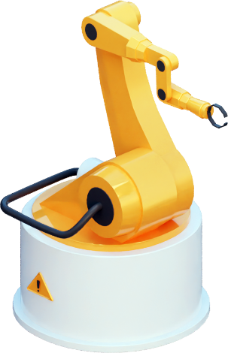
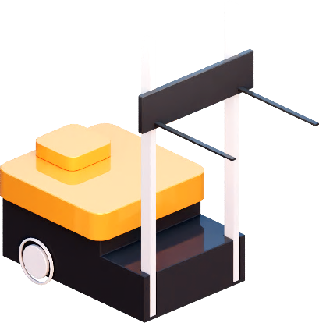
工作内容盘点
以人为本，以设备完好为保证，以质量为核心 ，集中精力抓好三项任务
职工管理
设备维保
工艺质量
工作中指定严格、规范的操作流程与考核标准
以人本思想关注职工心理，调动职工积极性
实行车间透明化管理内务
完善设备信息反馈制度
成立专门的设备维护小组
每日记录设备质量情况，并纳入职工月度绩效考核
在继续执行新版工艺规范的基础上，与相关检测部门一同落实关键设备性能点检技术

Slide 6
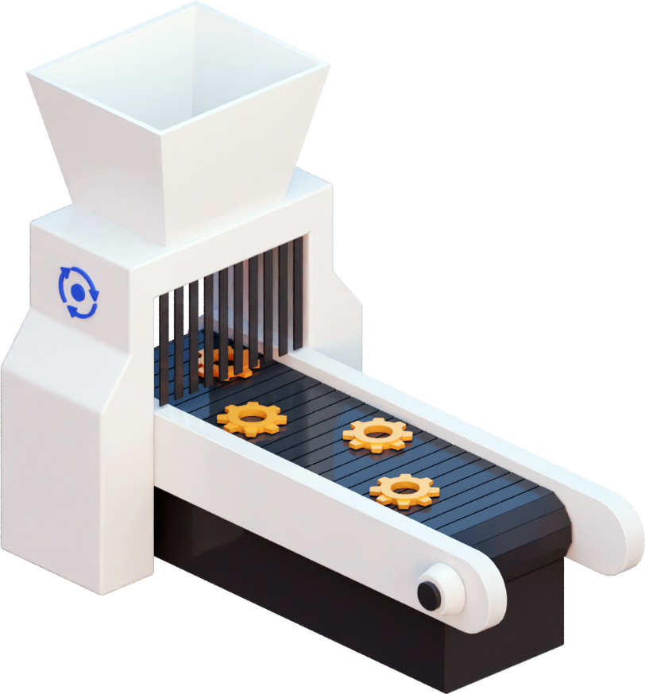
工作内容盘点
职工
管理
工作中指定严格、规范的操作流程与考核标准
以人本思想关注职工心理，调动职工积极性
实行车间透明化管理内务
设备
维保
完善设备信息反馈制度
成立专门的设备维护小组
每日记录设备质量情况，并纳入职工月度绩效考核
工艺
质量
在继续执行新版工艺规范的基础上，与相关检测部门一同落实关键设备性能点检技术

Slide 7
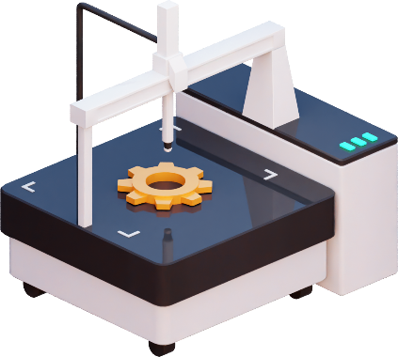
项目具体数据
项目完成率
请在这里输入您的文本内容，这里的字体是鸿蒙字体，字体大小为14号，两端对齐方式，段落行间距为1.2倍；请在这里输入您的文本内容，这里的字体是鸿蒙字体，字体大小为14号，两端对齐方式，段落行间距为1.2倍
项目一
项目二
项目三
项目四

Slide 8
项目具体数据
月度总产值
20XX年
30%
12,345
总体产值
30%
成本构成分析
12,345
总体成本
63%

Slide 9
项目具体数据
项目完成率
请在这里输入您的文本内容，这里的字体是鸿蒙字体，字体大小为14号，两端对齐方式，段落行间距为1.2倍；请在这里输入您的文本内容，这里的字体是鸿蒙字体，字体大小为14号
请在这里输入您的文本内容，这里的字体是鸿蒙字体，字体大小为14号，两端对齐方式，段落行间距为1.2倍；请在这里输入您的文本内容，这里的字体是鸿蒙字体，字体大小为14号

Slide 10
02
02
总结反思与改进

Slide 11
工作中出现的问题
新型工艺标准的执行
与现行管理制度的冲突
技术组与生产班组脱离，造成
设备维护不到位、不及时
请在这里输入您的文本内容，这里的字体是鸿蒙字体，字体大小为14号，两端对齐方式，段落行间距为1.2倍
请在这里输入您的文本内容，这里的字体是鸿蒙字体，字体大小为14号，两端对齐方式，段落行间距为1.2倍
请在这里输入您的文本内容，这里的字体是鸿蒙字体，字体大小为14号，两端对齐方式，段落行间距为1.2倍
请在这里输入您的文本内容，这里的字体是鸿蒙字体，字体大小为14号，两端对齐方式，段落行间距为1.2倍
请在这里输入您的文本内容，这里的字体是鸿蒙字体，字体大小为14号，两端对齐方式，段落行间距为1.2倍
请在这里输入您的文本内容，这里的字体是鸿蒙字体，字体大小为14号，两端对齐方式，段落行间距为1.2倍

Slide 12
解决方案
安全规范生产
请在这里输入您的文本内容，这里的字体是鸿蒙字体，字体大小为14号，两端对齐方式，段落行间距为1.2倍；请在这里输入您的文本内容，这里的字体是鸿蒙字体，字体大小为14号，两端对齐方式，段落行间距为1.2倍；请在这里输入您的文本内容，这里的字体是鸿蒙字体，字体大小为14号
提升班组产能
请在这里输入您的文本内容，这里的字体是鸿蒙字体，字体大小为14号，两端对齐方式，段落行间距为1.2倍；请在这里输入您的文本内容，这里的字体是鸿蒙字体，字体大小为14号，两端对齐方式，段落行间距为1.2倍；请在这里输入您的文本内容，这里的字体是鸿蒙字体，字体大小为14号

Slide 13
方案实施步骤
请在这里输入您的文本内容，这里的字体是鸿蒙字体，字体大小为14号
02
请在这里输入您的文本内容，这里的字体是鸿蒙字体，字体大小为14号
04
01
字体大小为14号，两端对齐方式，段落行间距为1.2倍
03
字体大小为14号，两端对齐方式，段落行间距为1.2倍

Slide 14
实施后效果
产能增效
技术革新
请在这里输入您的文本内容，这里的字体是鸿蒙字体，字体大小为14号
请在这里输入您的文本内容，这里的字体是鸿蒙字体，字体大小为14号
节约工时
工艺改进
请在这里输入您的文本内容，这里的字体是鸿蒙字体，字体大小为14号
请在这里输入您的文本内容，这里的字体是鸿蒙字体，字体大小为14号
设备维护
队伍建设
请在这里输入您的文本内容，这里的字体是鸿蒙字体，字体大小为14号
请在这里输入您的文本内容，这里的字体是鸿蒙字体，字体大小为14号

Slide 15
03
03
下阶段工作计划

Slide 16
项目进度表
已完成
未完成
项目名称 |  | 完成度 | 完成度 | 完成度
1 | 在这里输入项目一名称
2 | 在这里输入项目二名称
3 | 在这里输入项目三名称
4 | 在这里输入项目四名称
5 | 在这里输入项目五名称
6 | 在这里输入项目六名称
7 | 在这里输入项目七名称

Slide 17
项目时间安排
20XX.XX.XX
20XX.XX.XX
车间设备保养监控
具体安排如下：请在这里输入您的文本内容，这里的字体是鸿蒙字体，字体大小为14号
厂房维修改造
具体安排如下：请在这里输入您的文本内容，这里的字体是鸿蒙字体，字体大小为14号
20XX.XX.XX
20XX.XX.XX
模具检测/治具加工
具体安排如下：请在这里输入您的文本内容，这里的字体是鸿蒙字体，字体大小为14号
模具台账电子化管理
具体安排如下：请在这里输入您的文本内容，这里的字体是鸿蒙字体，字体大小为14号

Slide 18
下阶段工作目标拆解
抓好工艺规范制度在基层班组的落实，是一个关键性的问题
安全环保工作
隐患排查
请在这里输入您的文本内容，这里的字体是鸿蒙字体，字体大小为14号
请在这里输入您的文本内容，这里的字体是鸿蒙字体，字体大小为14号
工艺与质量管理
班组领导力培养
请在这里输入您的文本内容，这里的字体是鸿蒙字体，字体大小为14号
请在这里输入您的文本内容，这里的字体是鸿蒙字体，字体大小为14号
如何优质、高效、按期地完成项目，是作为车间班组领导人应该思考的课题
制度与执行
权责利的明确
请在这里输入您的文本内容，这里的字体是鸿蒙字体，字体大小为14号
请在这里输入您的文本内容，这里的字体是鸿蒙字体，字体大小为14号

Slide 19
具体分工明细
抓好工艺规范制度在基层班组的落实，是一个关键性的问题
请在这里输入您的文本内容，这里的字体是鸿蒙字体，字体大小为14号，两端对齐方式，段落行间距为1.2倍
请在这里输入您的文本内容，这里的字体是鸿蒙字体，字体大小为14号，两端对齐方式，段落行间距为1.2倍
负责人：OfficePLUS
请在这里输入您的文本内容，这里的字体是鸿蒙字体，字体大小为14号，两端对齐方式，段落行间距为1.2倍
请在这里输入您的文本内容，这里的字体是鸿蒙字体，字体大小为14号，两端对齐方式，段落行间距为1.2倍
负责人：OfficePLUS
请在这里输入您的文本内容，这里的字体是鸿蒙字体，字体大小为14号，两端对齐方式，段落行间距为1.2倍

Slide 20
谢谢观看
这里填写您的公司名称或是部门名称
汇报人：OfficePLUS

Slide 21
OfficePLUS.cn
标注
字体使用
行距
素材
声明
作者
中文 HarmonyOS Sans SC
英文 HarmonyOS Sans SC
标题 1.0
正文 1.2
Freepik
本网站所提供的任何信息内容（包括但不限于 PPT 模板、Word 文档、Excel 图表、图片素材等）均受《中华人民共和国著作权法》、《信息网络传播权保护条例》及其他适用的法律法规的保护，未经权利人书面明确授权，信息内容的任何部分(包括图片或图表)不得被全部或部分的复制、传播、销售，否则将承担法律责任。
赵华琚

